Slide 1
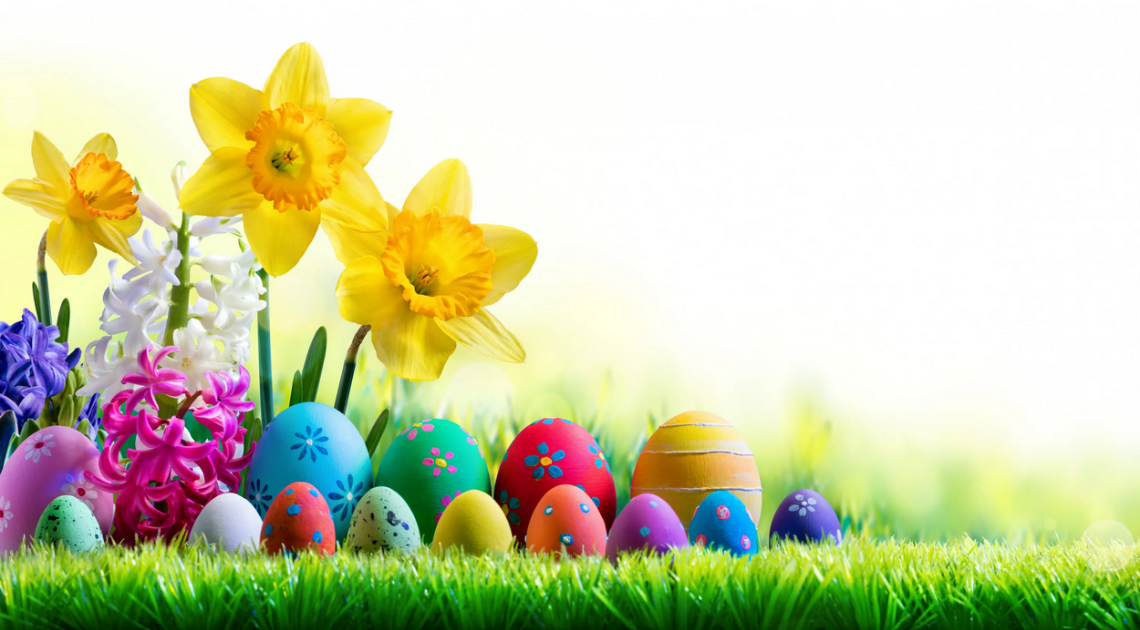
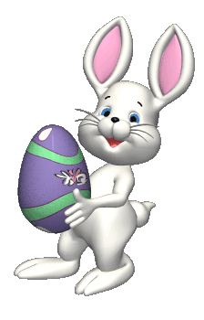
WIELKANOC

Slide 2
WIELKI POST
Święta Wielkanocne poprzedzone są Wielkim Postem.
Wielki Post to czas pokuty i nawrócenia.
Obejmuje on 40 dni, liczonych od Środy Popielcowej do początku Mszy Wieczerzy Pańskiej w Wielki Czwartek.
Jego zaleceniami są :

Slide 3
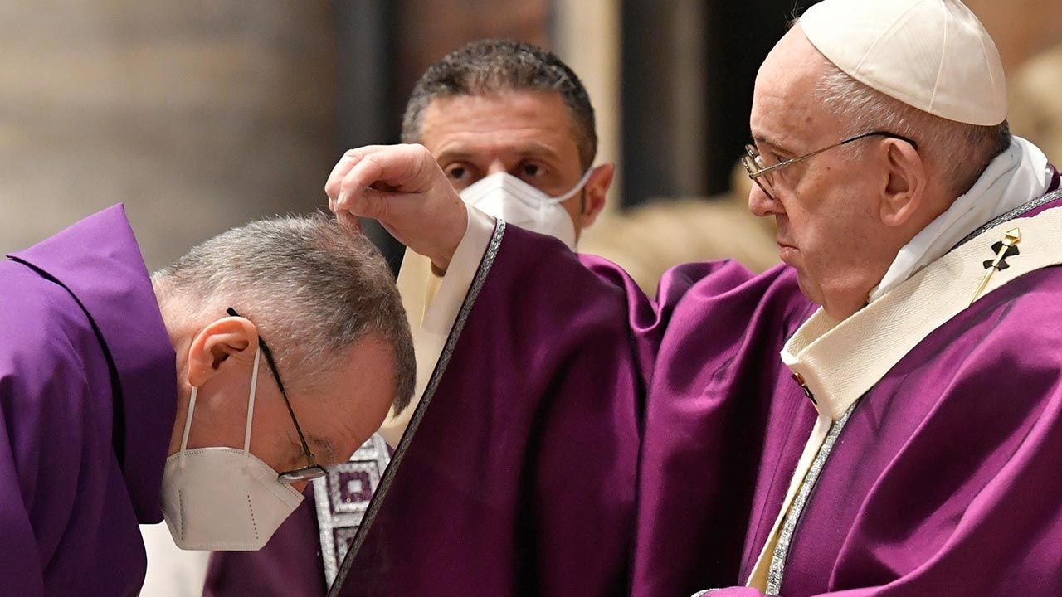
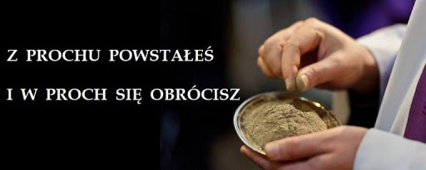
ŚRODA POPIELCOWA
Środa Popielcowa, Popielec to w kalendarzu chrześcijańskim pierwszy dzień Wielkiego Postu.
Według obrzędów katolickich tego dnia kapłan posypuje nasze głowy popiołem.

Slide 4
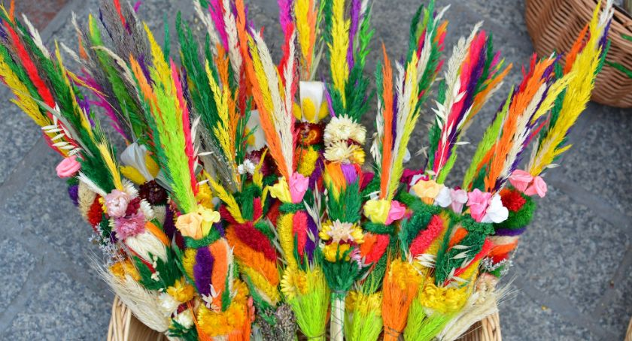
Niedziela Palmowa
To święto w kalendarzu chrześcijańskim przypadające 7 dni przed Wielkanocą.
Rozpoczyna Wielki Tydzień. Zostało ono ustanowione na pamiątkę przybycia Chrystusa do Jerozolimy.
Według obrzędów katolickich tego dnia wierni przynoszą do kościoła palemki, symbol odradzającego się życia.

Slide 5
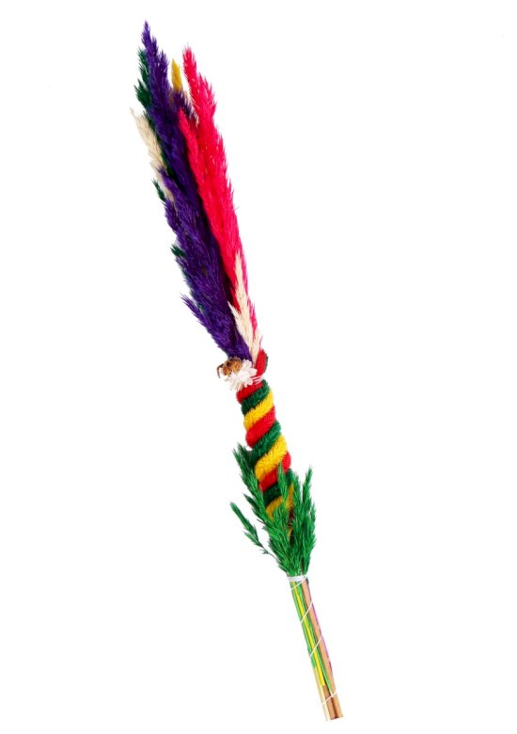
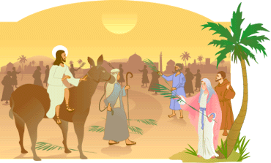
PALMA WIELKANOCNA
Upamiętnia wjazd Jezusa do Jerozolimy.
Poświęconą w Niedzelę Palmową zanosi się do domu, aby chroniła dom od nieszczęść.

Slide 6
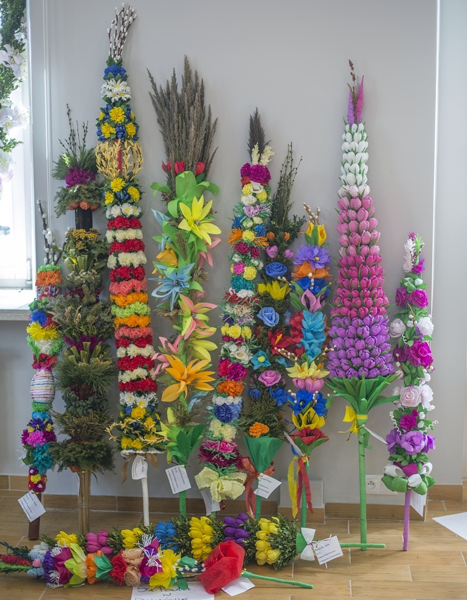
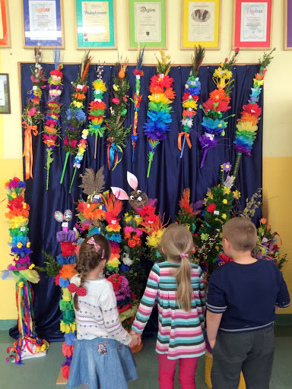
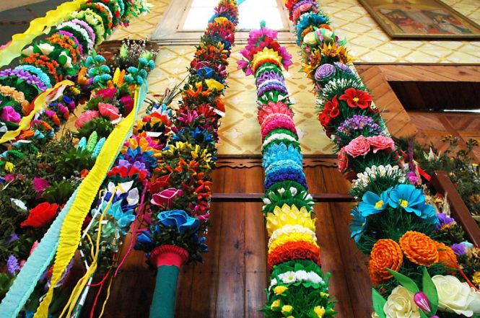
Często w szkołach, czy przedszkolach organizowany jest konkurs na
"Najładniejszą Palmę Wielkanocną"

Slide 7
WIELKI TYDZIEŃ
TRIDUUM PASCHALNE (z łacińskiego triduum-Trzy Dni) To najważniejsze wydarzenie w roku liturgicznym katolików, którego istotą jest celebracja Męki, Śmierci i Zmartwychwstania Chrystusa.
Rozpoczyna się wieczorną Mszą w Wielki Czwartek.

Slide 8
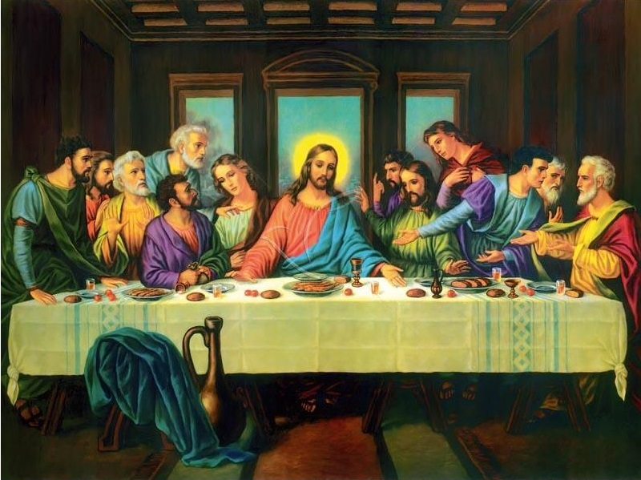
WIELKI CZWARTEK
W Wielki Czwartek odprawiana jest msza na pamiątkę Ostatniej Wieczerzy.
Z tym dniem kończy się post.

Slide 9
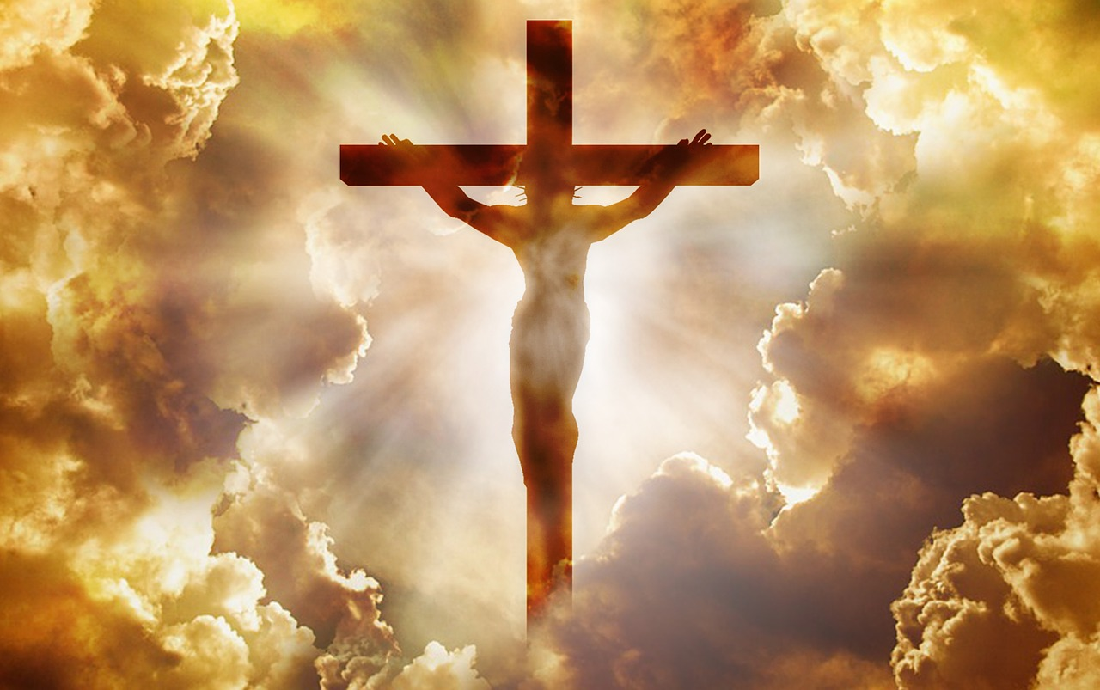
WIELKI PIĄTEK
To dzień upamiętniający śmierć Jezusa Chrystusa na Krzyżu.

Slide 10
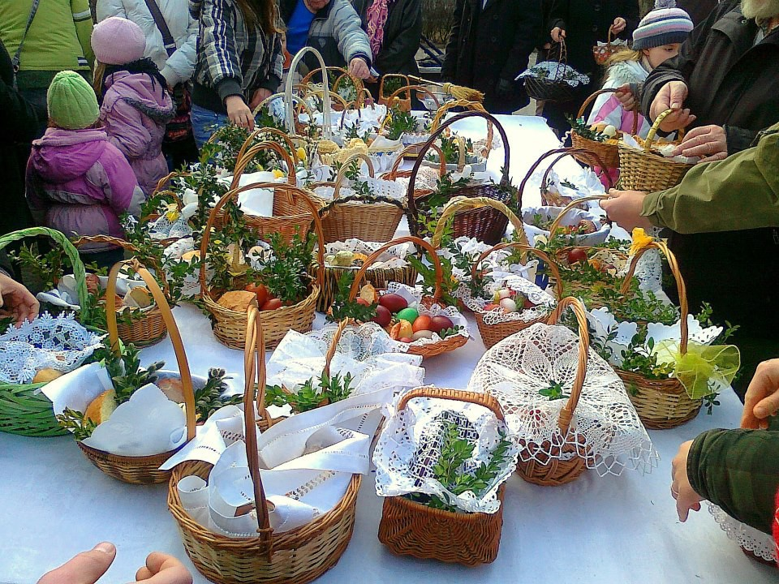
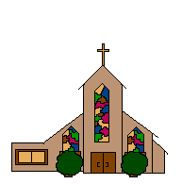
WIELKA SOBOTA
Tego dnia wierni odwiedzają grób Jezusa
oraz święcą pokarmy w koszyczkach wielkanocnych.

Slide 11
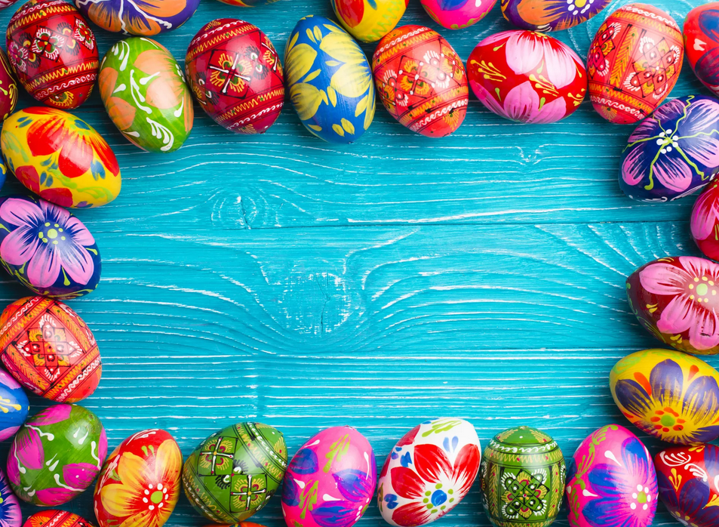
Tradycje i zwyczaje wielkanocne

Slide 12
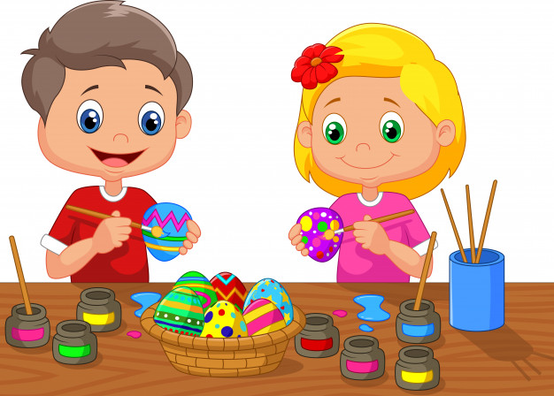
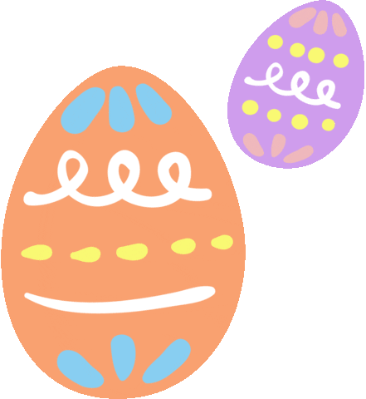
Malowanie jajek

Slide 13
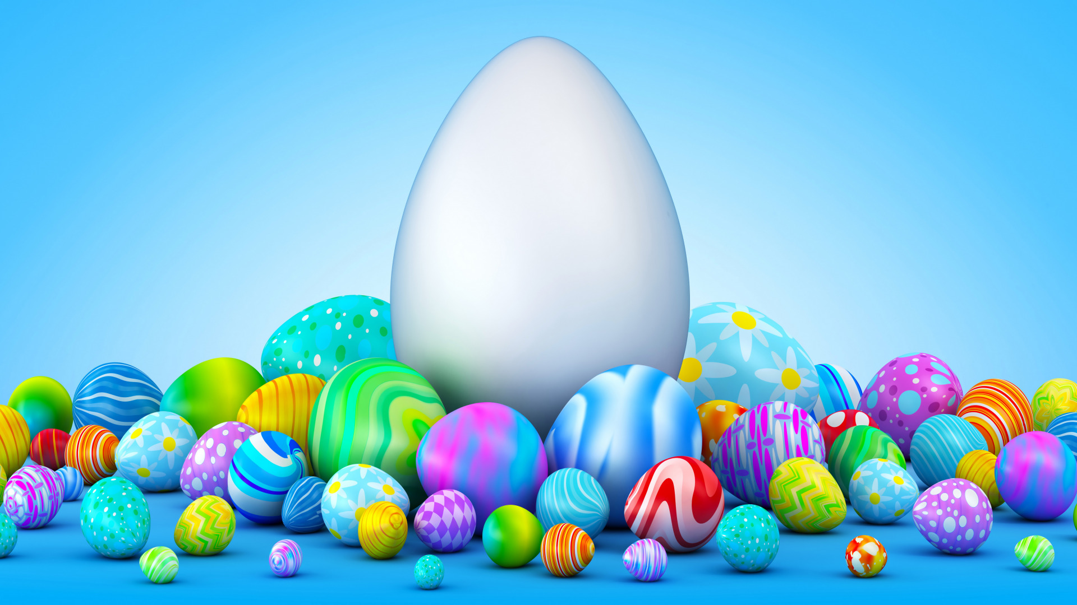
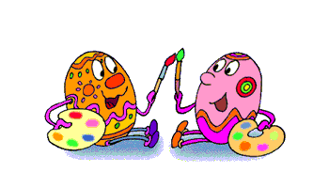
W zależności od techniki zdobienia wielkanocne jajka mają różne nazwy:
KRASZANKI
DRAPANKI
PISANKI
OKLEJANKI

Slide 14
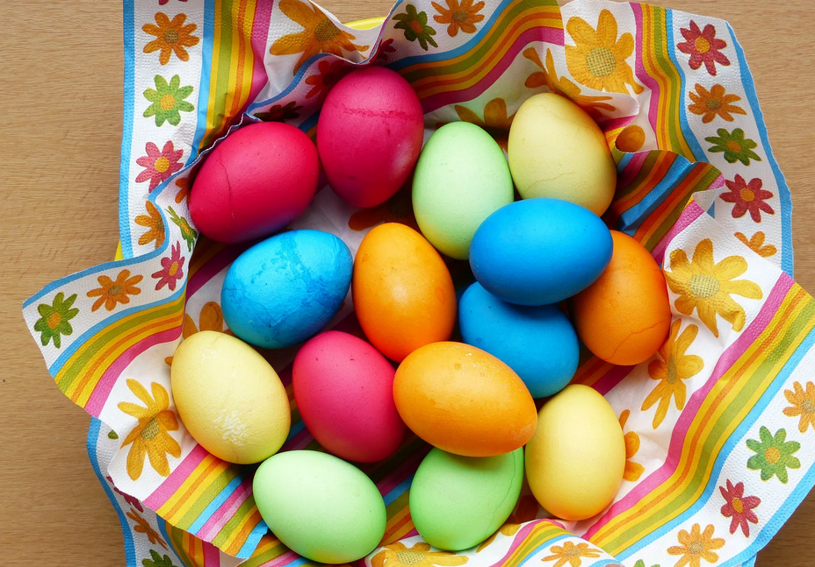
KRASZANKI
Nazwa kraszanek wzięła się od metody barwienia jaj tzw. kraszenia, które polegało na farbowaniu na jednokolorowo bez wzoru. Jaja barwiono w naturalnych barwnikach roślinnych, łupiny z cebuli w dawały odcienie żółci, brązu i czerwieni, sok z buraków kolor różowy, płatki nagietka kolor niebieski, natomiast wywar z kory dębowej kolor czarny.
Nazwa kraszanek wzięła się od metody barwienia jaj tzw. kraszenia, które polegało na farbowaniu na jednokolorowo bez wzoru. Jaja barwiono w naturalnych barwnikach roślinnych, łupiny z cebuli w dawały odcienie żółci, brązu i czerwieni, sok z buraków kolor różowy, płatki nagietka kolor niebieski, natomiast wywar z kory dębowej kolor czarny.

Slide 15
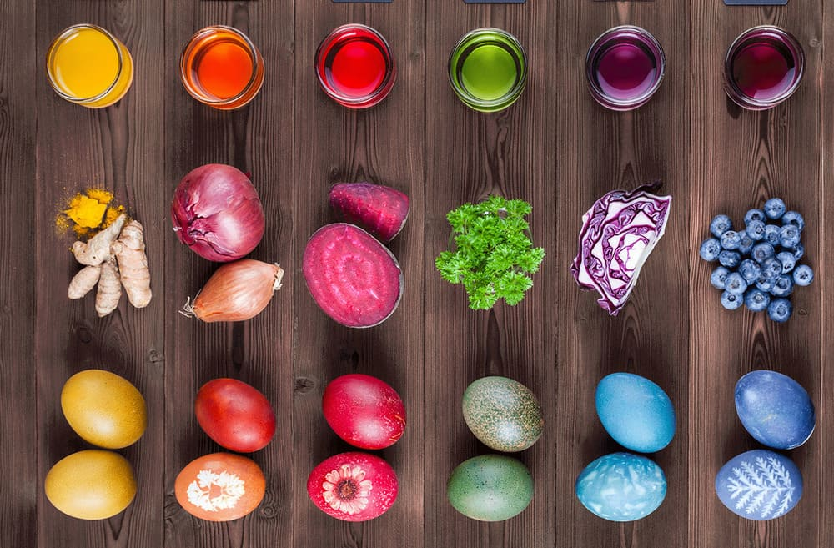
Naturalne sposoby farbowania jajek

Slide 16
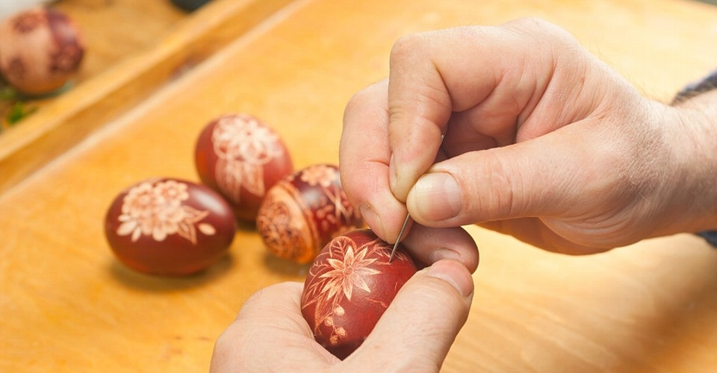
DRAPANKI
Nazwa kraszanek wzięła się od metody barwienia jaj tzw. kraszenia, które polegało na farbowaniu na jednokolorowo bez wzoru. Jaja barwiono w naturalnych barwnikach roślinnych, łupiny z cebuli w dawały odcienie żółci, brązu i czerwieni, sok z buraków kolor różowy, płatki nagietka kolor niebieski, natomiast wywar z kory dębowej kolor czarny.
Zabarwione jaja zdobi się także wzorami, które są wyskrobywane ostrym narzędziem na skorupce.
Jajka zdobione tą techniką noszą nazwę drapanek.

Slide 17
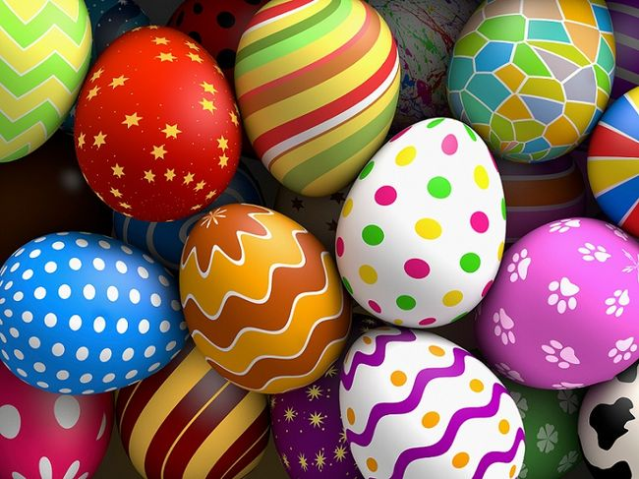
PISANKI
Nazwa kraszanek wzięła się od metody barwienia jaj tzw. kraszenia, które polegało na farbowaniu na jednokolorowo bez wzoru. Jaja barwiono w naturalnych barwnikach roślinnych, łupiny z cebuli w dawały odcienie żółci, brązu i czerwieni, sok z buraków kolor różowy, płatki nagietka kolor niebieski, natomiast wywar z kory dębowej kolor czarny.
Jajka pokryte wzorem wykonanym woskiem noszą nazwę pisanek. Wzór nanoszony jest na skorupkę gorącym, roztopionym woskiem, następnie jajko gotuje się w wywarze z naturalnych barwników. Podczas gotowania wosk się wytapia, ale miejsca nim pokryte nie barwią się. Współcześnie tą nazwą określamy wszystkie jajka wielkanocne barwione i dekorowane.

Slide 18
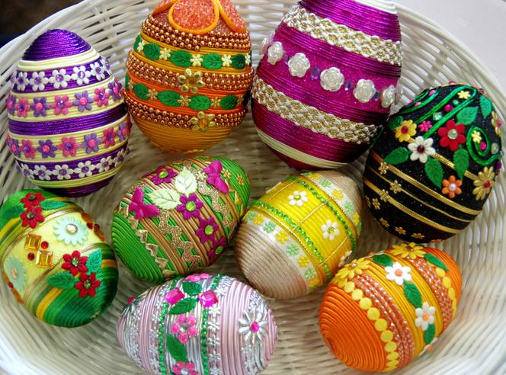
OKLEJANKI
Nazwa kraszanek wzięła się od metody barwienia jaj tzw. kraszenia, które polegało na farbowaniu na jednokolorowo bez wzoru. Jaja barwiono w naturalnych barwnikach roślinnych, łupiny z cebuli w dawały odcienie żółci, brązu i czerwieni, sok z buraków kolor różowy, płatki nagietka kolor niebieski, natomiast wywar z kory dębowej kolor czarny.
Jak sama nazwa wskazuje to jajka oklejane np. kolorowym papierem, włóczką, nicią, tkaninami.

Slide 19
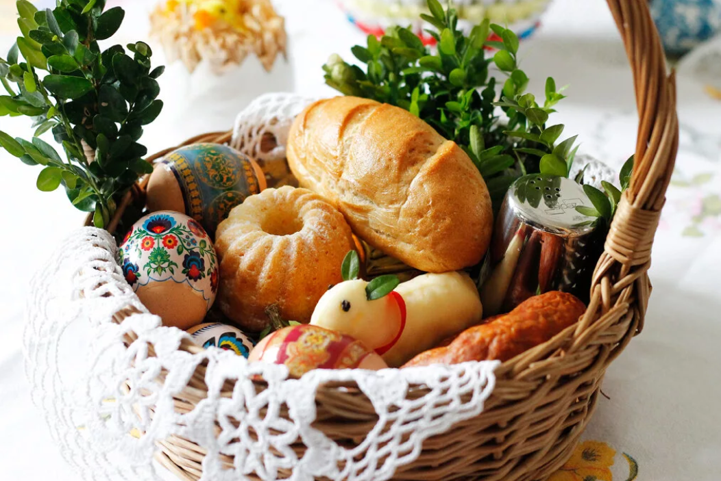
Koszyczek wielkanocny
Koszyczek wielkanocny zazwyczaj jest wiklinowy,
wyścielany białą serwetką oraz przyozdobiony gałązkami bukszpanu.
Święconka powinna składać się z kilku elementów, które wedle tradycji mają zapewnić nam szczęście i dostatek.

Slide 20
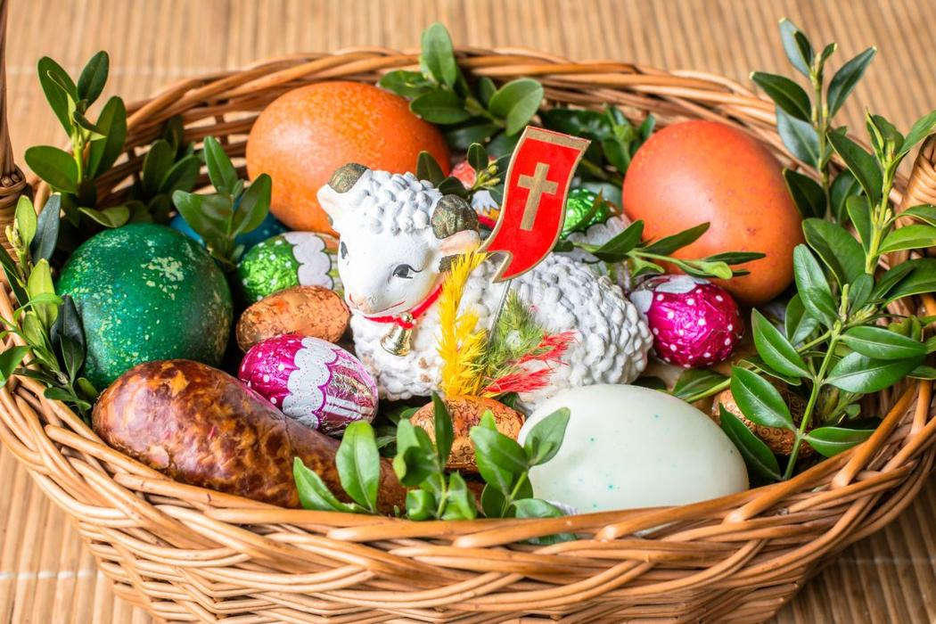
Co powinno znaleźć się koszyczku wielkanocnym?

Slide 21
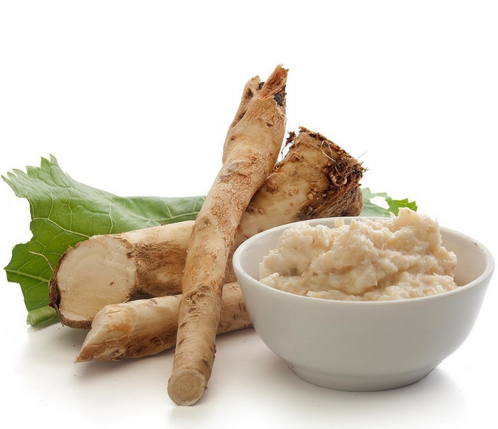
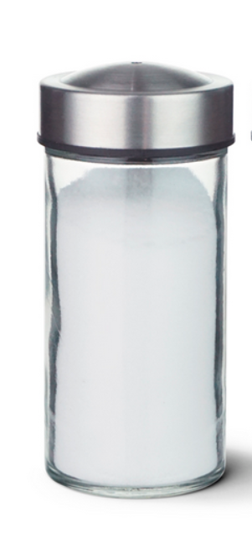
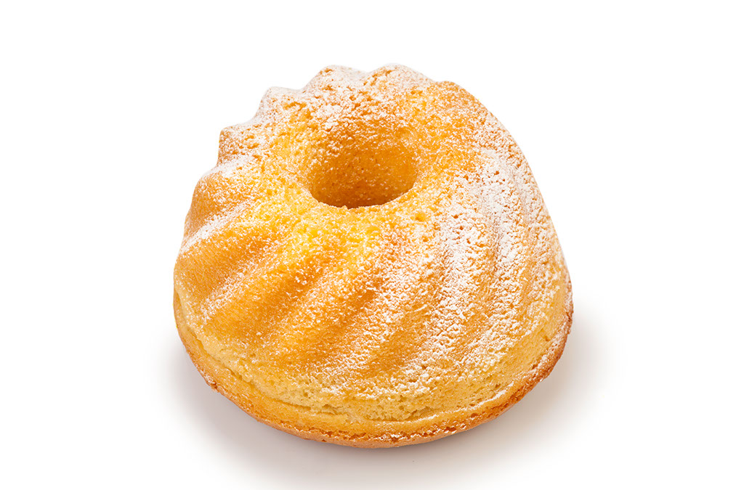
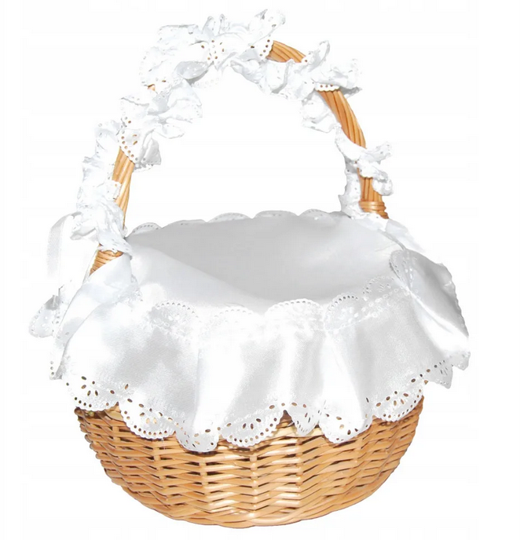
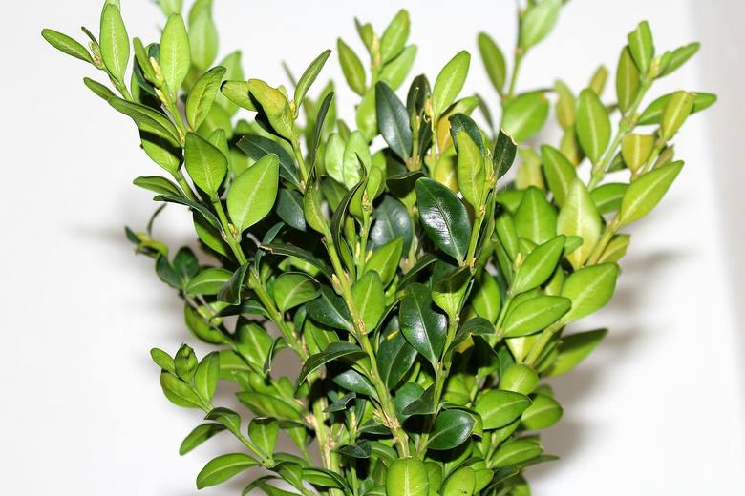
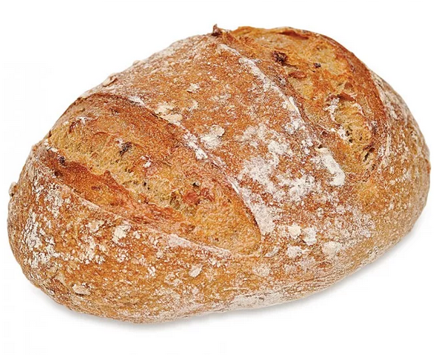
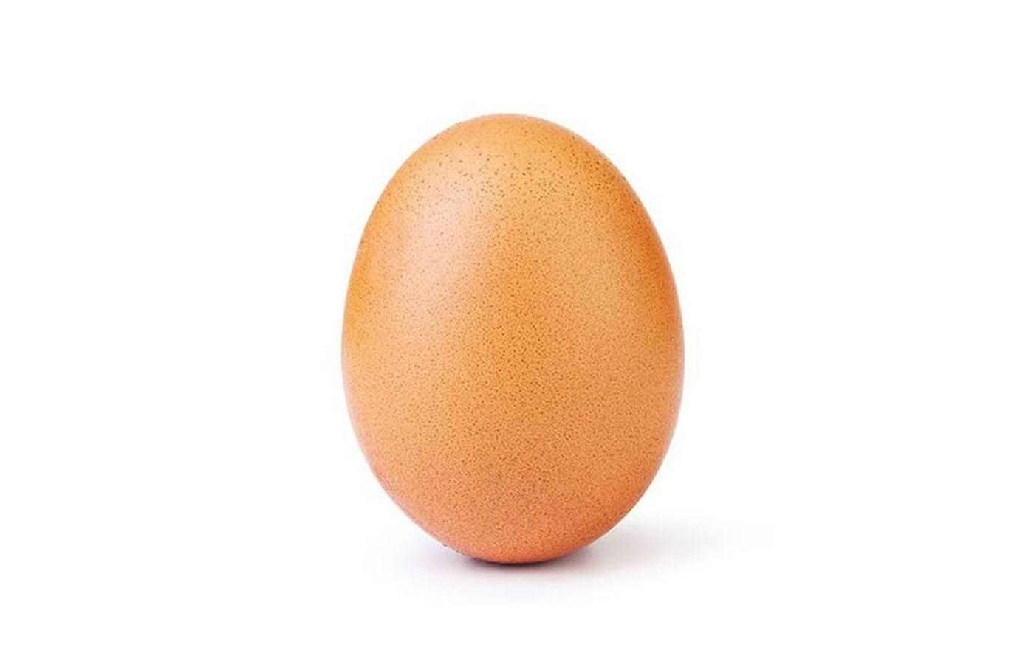
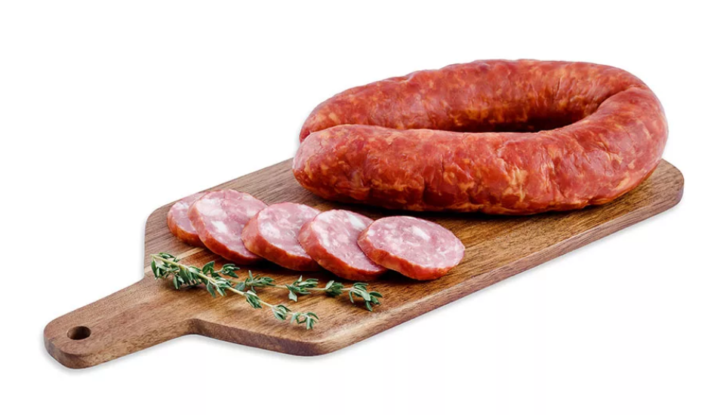
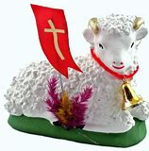
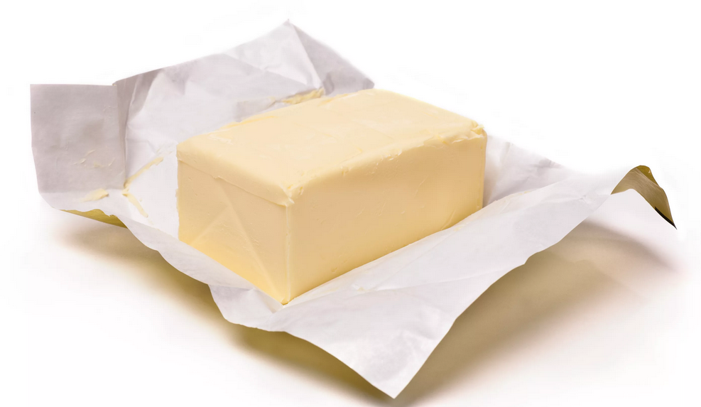

Slide 22
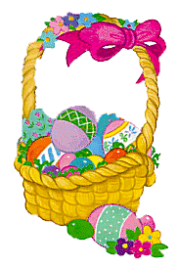
Symbolika
koszyczka wielkanocnego

Slide 23
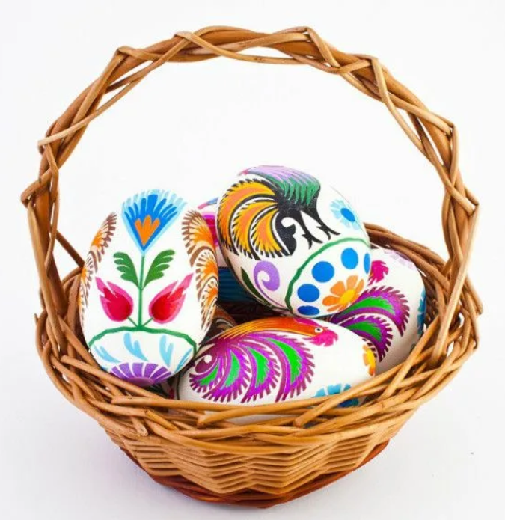
JAJKA - PISANKI
Jajka są symbolem nowego życia,
narodzin oraz zmartwychwstania.

Slide 24
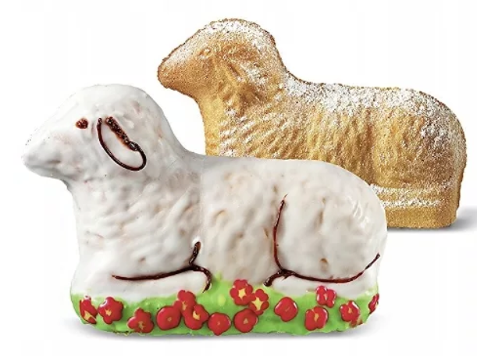
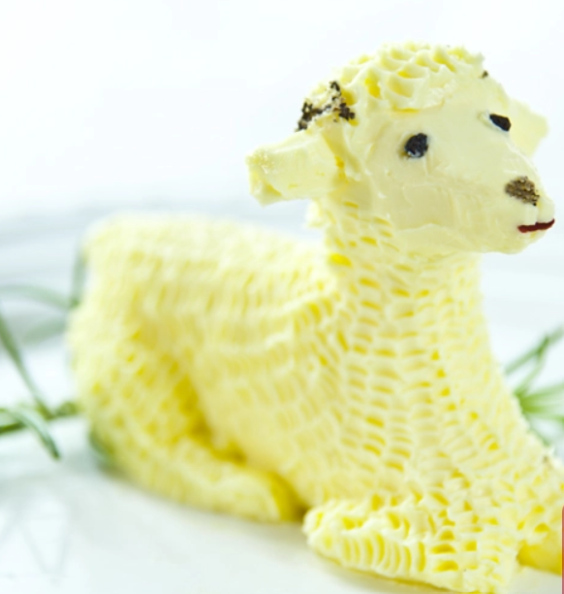
BARANEK
Baranek to symbol Zmartwychwstałego Chrystusa, symbol zwycięstwa życia nad śmiercią. Baranek może być z ciasta, cukru, masła bądź tworzywa sztucznego.

Slide 25
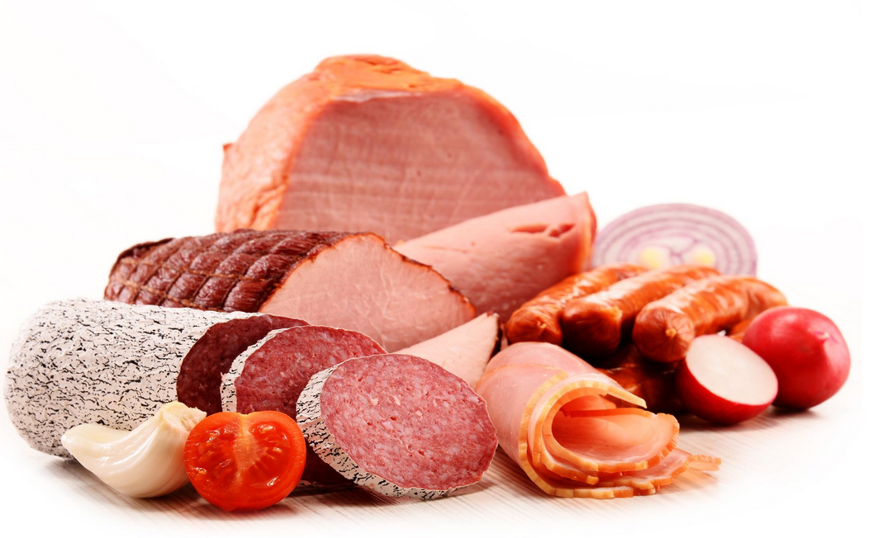
KIEŁBASA I WĘDLINY
Kiełbasa i wędliny symbolizują dostatek, płodność oraz zdrowie.

Slide 26
CHLEB
Chleb, który wkładamy do koszyczka wielkanocnego symbolizuje ciało Chrystusa.

Slide 27
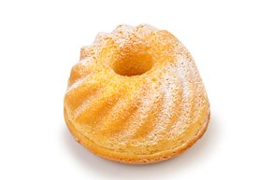
BABKA
Babka jest symbolem umiejętności oraz doskonałości.

Slide 28
CHRZAN
Chrzan symbolizuje ludzką siłę.
Ma przypominać mękę i cierpienie Chrystusa
(ze względu na ostry i cierpki smak)

Slide 29
MASŁO
Masło, które wkładamy do koszyczka jest symbolem dobrobytu.

Slide 30
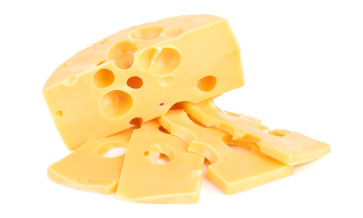
SER
Ser jest symbolem przyjaźni między człowiekiem, a zwierzętami domowymi.

Slide 31
SÓL
Sól symbolizuje oczyszczenie i prawdę. Dawniej wierzono, że odstrasza złe moce i siły nieczyste.

Slide 32
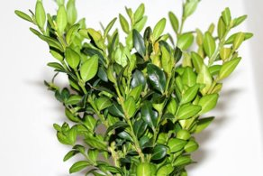
BUKSZPAN
Zielony bukszpan symbolizuje nadzieję chrześcijan na zmartwychwstanie i nieskończoność życia.

Slide 33
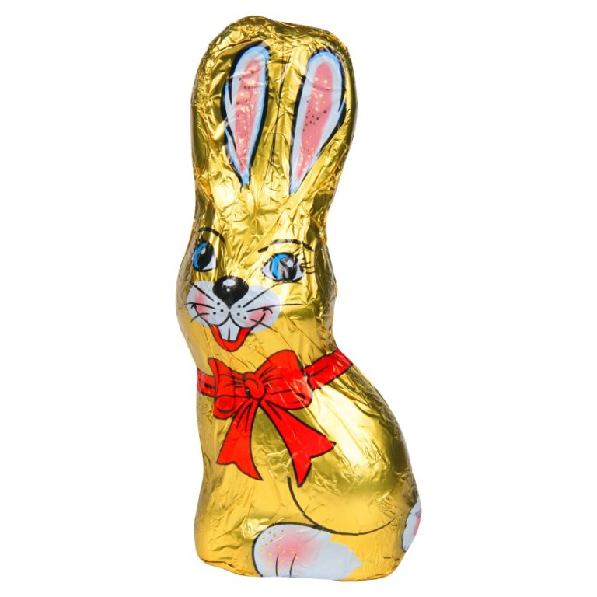
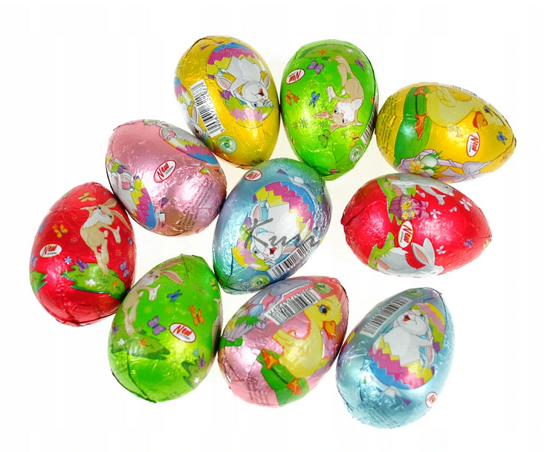
SŁODKOŚCI
Do koszyczka wielkanocnego można włożyć czekoladowe zające bądź czekoladowe jajka.

Slide 34
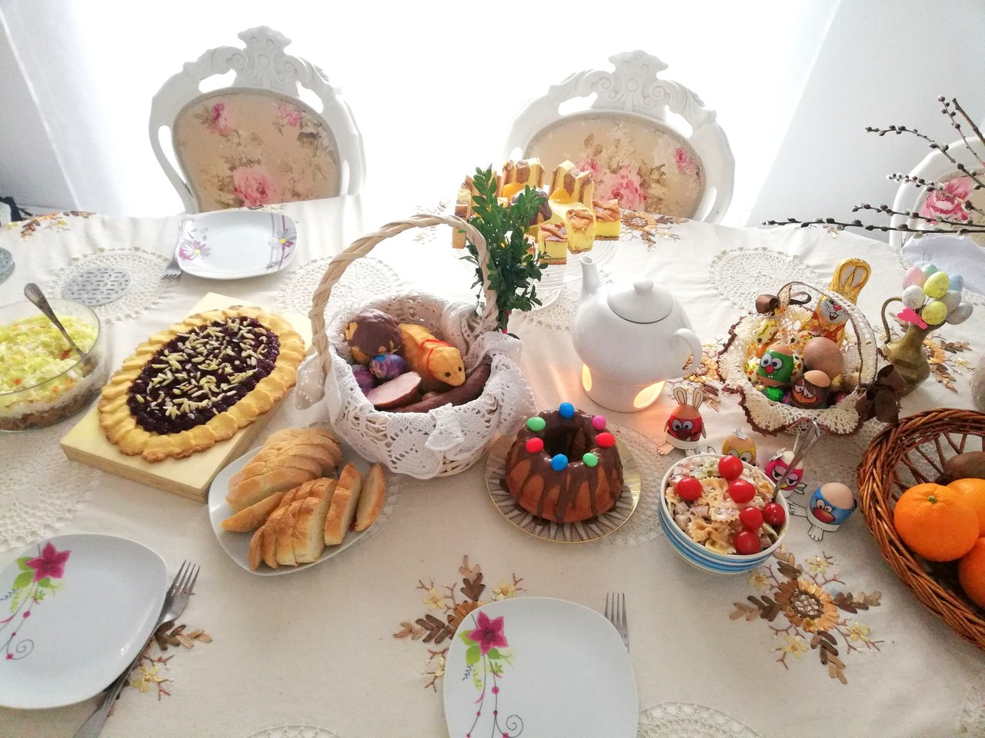
Śniadanie wielkanocne
W tym dniu tradycyjnie spożywa się śniadanie wielkanocne,
składa życzenia i dzieli święconką.

Slide 35
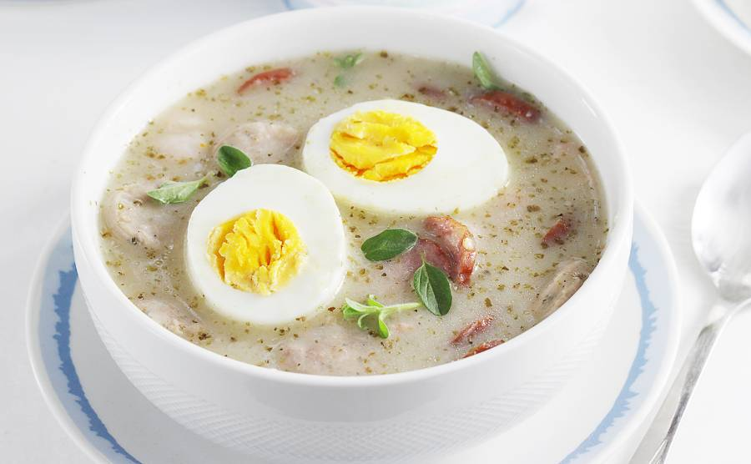
Żurek wielkanocny
Prawdziwe świąteczne śniadanie nie może odbyć się bez żurku wielkanocnego.

Slide 36
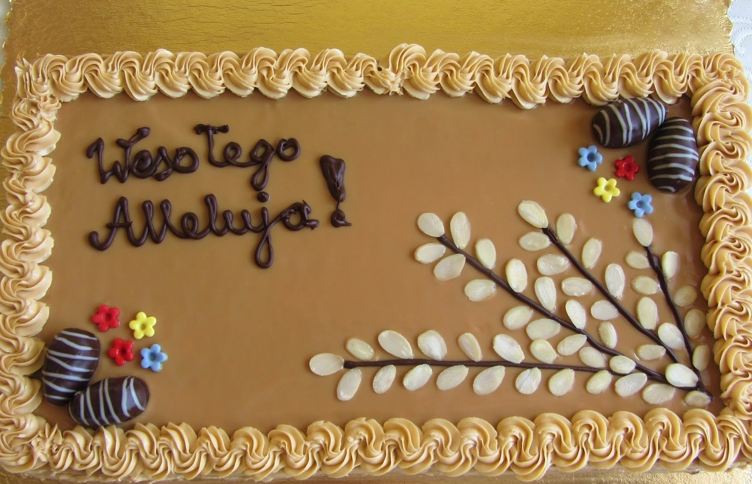
Mazurek wielkanocny
Mazurek wielkanocny to tradycyjne ciasto na Wielkanoc.

Slide 37
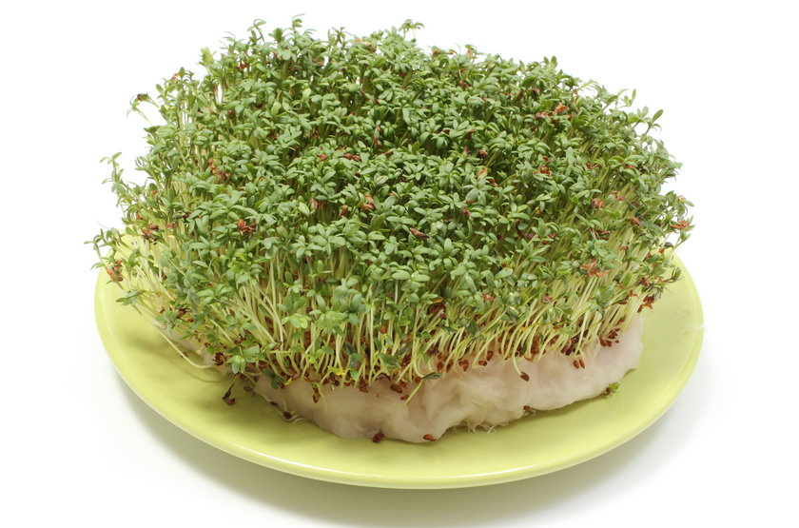
Rzeżucha
Rzeżucha pojawia się na wielu wielkanocnych stołach. Przypomina zieloną łąkę i na niej na stole powinno się stawiać baranka.

Slide 38
Zając wielkanocny
Jednym z symboli Wielkanocy jest zając wielkanocny.
Ma on bardzo pozytywną symbolikę. Przede wszystkim jest zwiastunem nadchodzącej wiosny. Symbolizuje również płodność oraz szczęście.

Slide 39
Kurczaczek
To symbol nowego życia, odrodzenia. Powinien się znaleźć się wśród świątecznych dekoracji stołu wielkanocnego.

Slide 40
Szukanie zajączka
To zwyczaj obdarowywania dzieci upominkami.
Przynosi je zajączek wielkanocny i ukrywa w domu lub ogrodzie.

Slide 41
Śmigus - Dyngus
Zwyczaj polewania się wodą w poniedziałek wielkanocny.

